Slide 1
H5本地存储&新的JS-API

Slide 2
内容概要
本地存储历史
HTML5本地存储
  localStorage
  sessionStorage

Slide 3
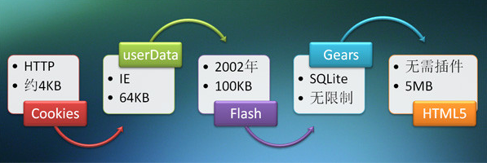
本地存储历史
本地存储发展情况

Slide 4
本地存储历史
cookie：
  只能存储4KB
  浪费带宽，每次会随着HTTP请求发送给服务器
  操作数据很繁琐，没有方便的API

Slide 5
本地存储历史
HTML5 本地存储：
  大小最小5MB，可以申请更大的空间
  不会随HTTP请求发送给服务器
  非常容易操作
  移动端普及高
  localStorage与sessionStorage两种

Slide 6
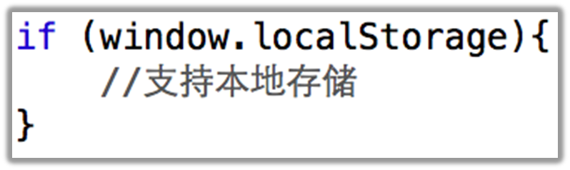
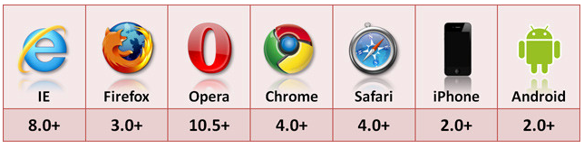
支持性
支持性检测
支持度：

Slide 7
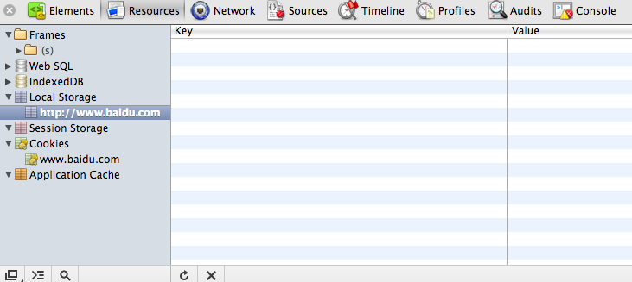
localStorage
localStorage为永久性保存数据，不会随着浏览器的关闭而消失，可以在同域名跨页访问。
按域名进行存储，不会和其他域名冲突
键值对存储：key/value

Slide 8
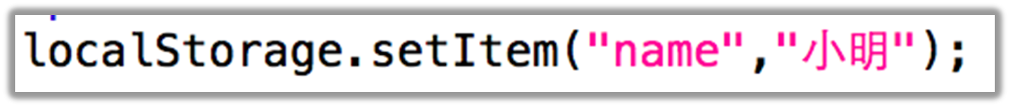
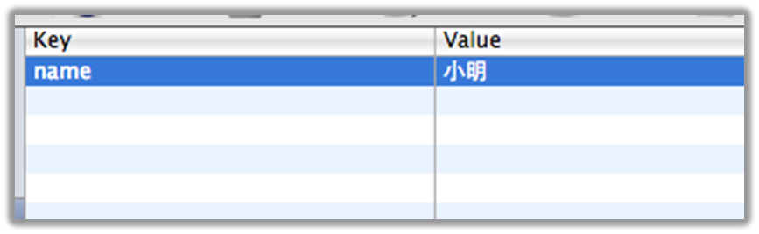
localStorage API
setItem(key , value)，保存或设置数据
如果key已经存在，则覆盖key对应的value
如果不存在则添加key与value

Slide 9
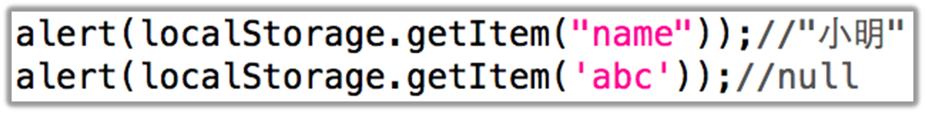
localStorage API
getItem(key); 获取key对应的value。
如果key不存在则返回null

Slide 10
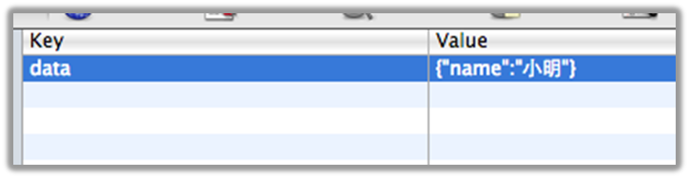
localStorage API
key(index); 获取指定下标位置的key
alert(window.localStorage.key(0)); //data

Slide 11
localStorage API
length 获取localStorage一共有多少条数据
alert(window.localStorage.length);
配合key(index)方法可以实现遍历localStorage数据的方法

Slide 12
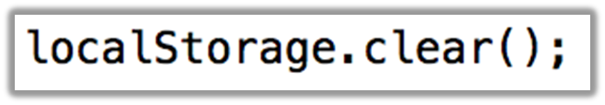
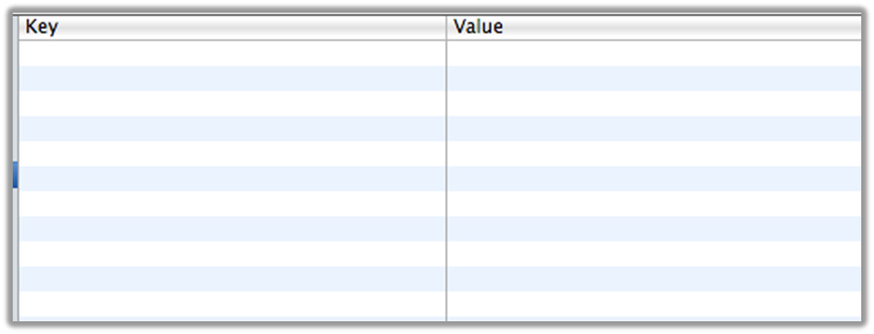
localStorage API
clear(); 将同域名下的所有localStorage数据都清空
removeItem('key'):
删除数据，通过key来删除相应的value

Slide 13
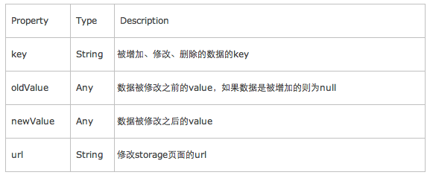
localStorage API
storage事件：当同源的localStorage或sessionStorage有更改以后，会触发这个事件。
例：event.key event.newValue .......

Slide 14
sessionStorage
sessionStorage为临时性保存数据，当页面关闭就会消失。其他一切与localStorage一样
sessionStorage不能跨页面访问，也不会触发跨标签页的storage事件。它只局限在当前的标签页

Slide 15
storage和json
目前javascript使用非常多的json格式
如果希望存储在本地，可以直接调用 JSON.stringify()
将json对象转为json字符串
读取出来后调用 JSON.parse() 将json字符串转为json对象格式
如下所示：
var storage=window.localStorage;
var json={"name1":"jack","name2":"lily"};
storage.setItem("name",JSON.stringify(json));
json = JSON.parse(storage.getItem("name"));

Slide 16
H5-JS-API
新的选择器
1、document.querySelector("selector");
选择器返回第一个匹配到的元素，如未匹配到返回null
2、document.querySelectorAll("selector");
选择器返回所有匹配到的元素数组，如未匹配到返回空数组
3、document.getElementsByClassName("selector");
选择器返回所有匹配到的元素数组，如未匹配到返回空数组
支持： Chrome, FireFox, Safari, Opera, IE 8+

Slide 17
H5-JS-API
classList对象
在HTML5 API里，页面DOM里的每个节点上都有一个classList对象，程序员可以使用里面的方法新增、删除、修改及判断节点上的CSS类。
classList对象里有很多有用的方法：
length: 类名个数 item: 获取类名
add: 添加类 remove: 删除类
contains: 判断类 toggle: 反转类
扩展学习：http://sentsin.com/web/190.html

Slide 18
作业
练习今天所学知识点

Slide 19
谢 谢

